Slide 1
시험 리뷰, 텀프 소개
2019. 11. 06.
객체지향설계 00 분반
지능소프트웨어 연구실 황태욱
taewook5295@gmail.com, 602호

Slide 2
목 차
시험 리뷰
텀프 소개
앞으로 계획
과제

Slide 3
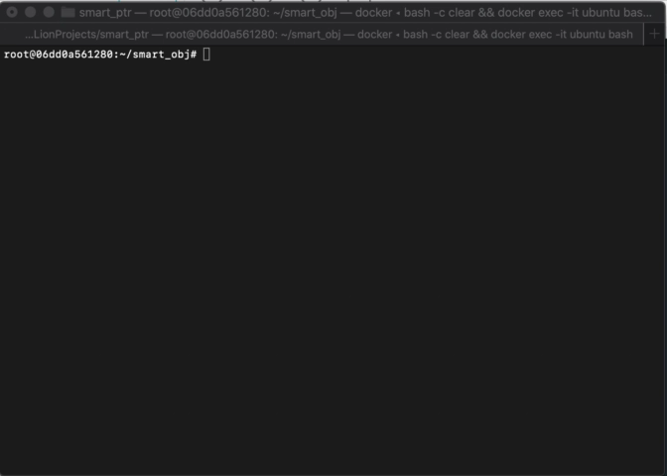
시험리뷰

Slide 4
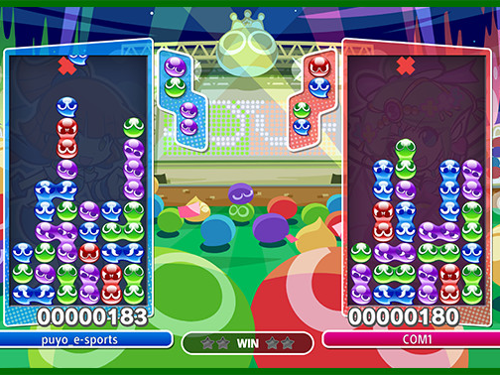
텀프 소개
뿌요뿌요 간단 구현
구현 내용 : 블록 위치 선정 알고리즘 + 블록 생성, 소멸, 결합
제공 내용(미정) : Http통신, 간단한 GUI
평가 : 데모(동작 직접 확인 및 구현 설명)
12주차부터 과제로 진행

Slide 5
계획
10~11주 코딩 위주로 복습
12~15주 텀프
과제 많이 출제함
텀프에 C++(기본 문법, 포인터 등), 객체지향 외의 구현은 모두 배제함
앞으로 과제 마감일 오후에 보내시는 메일에는 답장하지 않습니다.
리눅스 + Vim + Make 사용, 윈도우 사용X
=> Vim에 필수적인 명령어는 배우고자 함(s, i, o, d, y, u, R, G, gg 등) + 리눅스, Make도…

Slide 6
C++에서 부모 생성자 호출 방법
Class A { A(int a, int b) { } }
Class B : A { B(int a, int b, char c) : A(a, b) { } }
CPP파일에만 작성하면 됩니다.
헤더파일
CPP파일

Slide 7
과제 1 - 기본기
vehicle
사용 변수
bool has_name
int wheel_number
int max_speed
사용 메소드
Vehicle(), vehicle(int, int), vehicle(int, int, bool)
int get_wheel_number(), int get_max_speed(), bool get_has_name(), const char* get_class_name()
Void set_wheel_number(int), void set_max_speed(int), void set_has_name(bool)
vehicle()에서만 has_name을 false로 해줌
생성자의 매개변수 순서는 wheel_number, max_speed, has_name 임, 매개변수로 받는 것만 초기화해줌
Get_abc() 는 abc를 리턴함, get_class_name은 클래스 이름을 그대로 리턴 “vehicle”
Set_abc(a)는 abc에 a를 넣어줌

Slide 8
과제 1 - 기본기
car : vehicle
사용 변수
char* car_name
사용 메소드
car(), car(int, int), car(int, int, char*), car(int, int, char*, bool)
char* get_car_name(), const char* get_class_name()
void set_car_name(char*)
생성자의 매개변수 순서는 wheel_number, max_speed, car_name, has_name 임, 매개변수로 받는 것만 초기화해줌
Get_abc() 는 abc를 리턴함 , get_class_name은 클래스 이름을 그대로 리턴 “car”
Set_abc(a)는 abc에 a를 넣어줌

Slide 9
과제 1 - 기본기
bike : vehicle
사용 변수
char* bike_name
int bike_number
사용 메소드
bike(), bike(int, int), bike(int, int, char*), bike(int, int, char*, int), bike(int, int, char*, int, bool)
int get_bike_number(), char* get_bike_name(), const char* get_class_name()
void set_bike_name(char*), void set_bike_number(int)
생성자의 매개변수 순서는 wheel_number, max_speed, bike_name, bike_number, has_name 임, 매개변수로 받는 것만 초기화해줌
Get_abc() 는 abc를 리턴함 , get_class_name은 클래스 이름을 그대로 리턴 “bike”
Set_abc(a)는 abc에 a를 넣어줌

Slide 10
과제 2 - 중간고사
human
이름에 대한 정보를 저장하는 클래스
student : human
human class를 상속한 클래스로 추가로 학번을 저장
각각 human.cpp, student.cpp의 함수에 적힌 주석을 참고하여 구현

Slide 11
과제 2 - 중간고사
shared_ref
Heap에 할당한 메모리를 가리키는 포인터의 개수를 세서 더이상 가리키는 포인터가 없을 때 메모리가 해제되게 만드는 클래스
mgr 클래스를 통해 메모리 관리
ptr_map에서 현재 shared_ref을 통해 관리하는 지 확인 가능
reference의 수가 0이 되면 메모리를 해체시키고 ptr_map에서 해당 포인터를 제거함
weak_pointer
shared_ref로 관리되는 메모리를 접근해 해제되지 않았을 경우 메모리를 접근하는 클래스
ptr_map에서 shraed_ref로 관리중인 메모리인지 확인
각각 shared_ref.cpp, weak_pointer.cpp의 함수에 적힌 주석을 참고하여 구현

Slide 12
코딩 역량조사 + 강의 중간평가
https://docs.google.com/spreadsheets/d/1uWcUVN1sDbbVtGUaAsbysFgRwHV2fGSmalP7ARD9BrI/edit?usp=sharing
강의 중간평가 앱이나 웹으로 진행해주세요.

Slide 13
과제 제출
과제1 기한: 2019. 11. 12 (~23:59) 까지 제출
보고서에 실행 결과를 캡쳐, 1~2쪽 분량의 구현 내용 작성 => 사이버캠퍼스
Week10 폴더 생성하여 Makefile과 함께 제출 => 깃허브
과제2 기한: 2019. 11. 19 (~23:59) 까지 제출
보고서에 실행 결과를 캡쳐, 1~2쪽 분량의 구현 내용 작성 => 사이버캠퍼스
midterm 폴더 생성하여 Makefile과 함께 제출 => 깃허브

